Slide 1

FS PHM

Slide 2
Agenda
FS PHM推動結構與專案彙整
PHM建置藍圖－功能流程圖
IT神經網路－資訊架構圖
Edge、IaaS－高頻數據採集標準架構
PaaS、SaaS－PHM微服務化/共用服務化
Milestone
影像AI到數據AI：LSTM

Slide 3

故障預測與健康管理簡介 PHM：Prognostic and Health Management
智能推進處 陳國璋
2019/09

Slide 4


PHM概念
改變傳統[直到機台發生失效才維修]的概念，透過PHM做到[對機台目前狀態進行預測及預防]，達到接近零停機的生產。
6解題步驟
4象限選題
3階段管理
PHM:Prognostic and Health Management 故障預測與健康管理

Slide 5

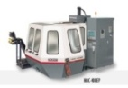


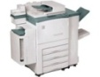

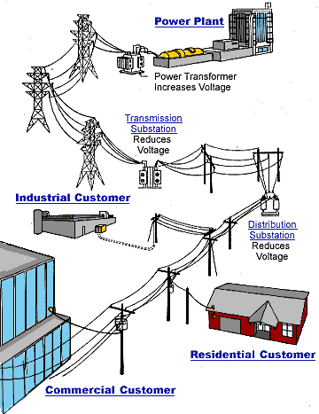
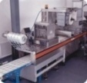

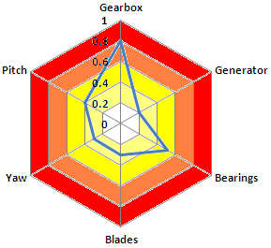
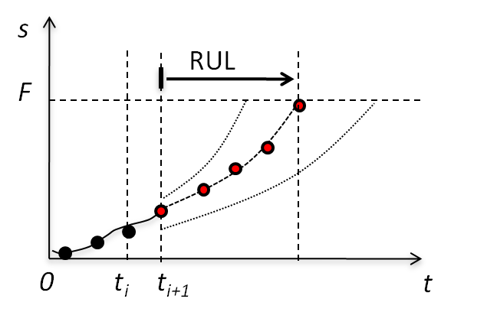
PHM概念 – 6解題步驟
SIGNAL PROCESSING &
FEATURE EXTRACTION
CRITICAL ASSET
DATA ACQUISITION
HEALTH VISUALIZATION
PERFORMANCE PREDICTION
HEALTH ASSESSMENT & DIAGNOSIS

Slide 6
PHM概念 – 4象限選題
More Spare
Parts
Design
Improvement
*
*
FREQUENCY
2
1
*
*
*
3
4
Traditional
Maintenance
*
Predictive
Maintenance
*
*
*
*
IMPACT

Slide 7
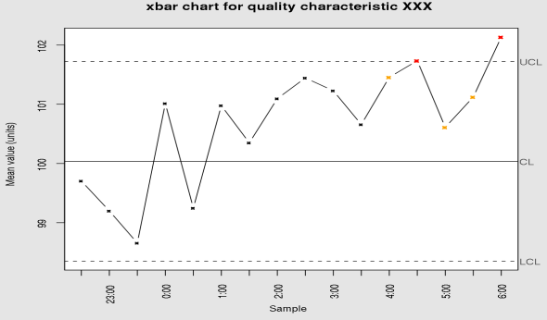
PHM概念 – 3階段管理
PHM 三階段：
Health assessment 健康評估：
透過Baseline來評估目前機台的健康狀況與異常偵測。
Fault diagnosis 失效診斷：
當目前機台健康出現異常時，透過失效資料庫來判斷失效模式，
Remaining useful life prediction 剩餘壽命預測：
建立剩餘壽命預測模型，提供預警，讓工廠有時間準備，減少非預期當機時間。

Slide 8
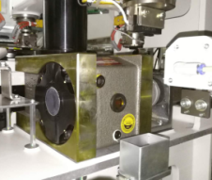
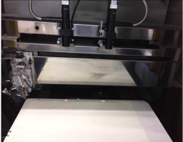
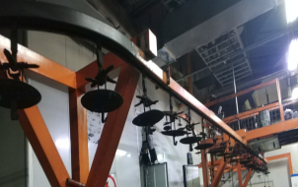
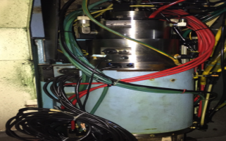
FS PHM 推動結構
例會：雙週四10:00
主席：林清輝 協理
Project Owner
PHM高階決策小組
鍾定豪 總廠
曾國森 總廠
事務局
孔慶雲
譚麗莉
事務局
DE
DS
DT
MOD總窗口
蔡周輝
BLC總窗口
林啟順
ID
許家豪
陳國璋
IT
曾朝明
金京光
LCM2廠
吳啟明
LCM3廠
蔡周輝
機構元件廠
林啟順
模治具廠
黃強
《Bonding OLB Index壽命預測》
《切割刀輪氣缸壽命健康管理》
《粉烤線鍊條傳動PHM》
《模治具廠CNC主軸壽命預測》
Notes:
執行總幹事：
負責總廠GB推行機制建立，協助各廠窗口推行專案，及時向總廠反饋各廠專案執行狀況并協助處理，總廠成果發表會的舉辦。
活動幹事（窗口）：
負責廠內GB推行機制建立、專案提報、報告收集、效益確認、及時向廠處反饋專案過程中遇到的問題并協助處理。
每期活動結束，總廠舉辦成果發表會，優秀專案推薦參加QS舉辦的Site內發表會。

Slide 9



Data P-Line
Data Preparation
Modeling
Deployment
計量型
Data Analytics
Modeling
Parameter opt.
Data
Collection
Data
Evaluation
OK
Model
Evaluation
OK
Monitoring
Controlling
NG
NG
OK
Model
Suitability
Data Preprocessing
iDQE
SPC+
NG
EQs
KFM
Unknown
計數型
Data Analytics
Modeling
Parameter opt.
Data
Collection
Data
Evaluation
OK
Model
Evaluation
OK
Monitoring
Controlling
NG
NG
OK
Model
Suitability
Data Preprocessing
RTQCS
NG
EQs
Unknown
9

Slide 10
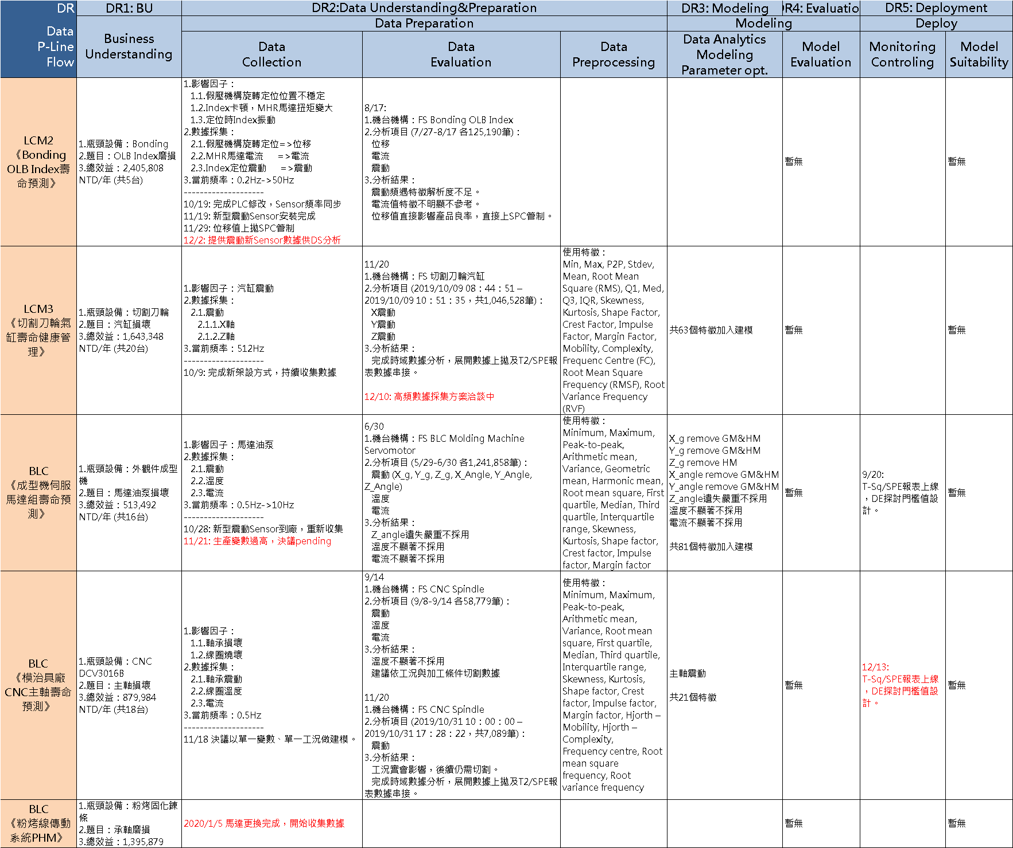
FS PHM
專案彙整
by Data P-Line Flow
20191223

Slide 11
Agenda
FS PHM推動結構與專案彙整
PHM建置藍圖－功能流程圖
IT神經網路－資訊架構圖
Edge、IaaS－高頻數據採集標準架構
PaaS、SaaS－PHM微服務化/共用服務化
Milestone
影像AI到數據AI：LSTM

Slide 12
設備Y軸自動化 Data P-Line (PHM) 功能流程圖
20191223v07
Data
Evaluation + Preprocessing
Modeling
DR3
DR4
Supervisory
DR5
DR2
自動建模：
1.沿用所選特徵
2. 門檻值調整 (by rate)
時域+頻域
來源數據
分析系統
T-Square/SPE
Modeling
推薦系統
Phase 1
Offline
1.資料確認
1.1.分布變異、趨勢性
1.2.離群值
1.3.遺失值
2.Data Preprocessing (馬氏距離)
3.特徵選擇Fisher Score
4.工況確認
5.異常事件/失效模式
6.PM時間
Phase 2
失效模式數據庫
Phase 3
生命週期
Modeling
健康壽命預測
Data Collection
DR2
Monitoring
DR5
Control
DR5
維修/異常事件紀錄
CNC (時域)
刀輪 (時域)
OLB (頻域)
T-Square/SPE
Monitor
Online
設計中…
EDC_x
邊緣層
高頻數據採集方案
失效模式偵測
EQ

Slide 13
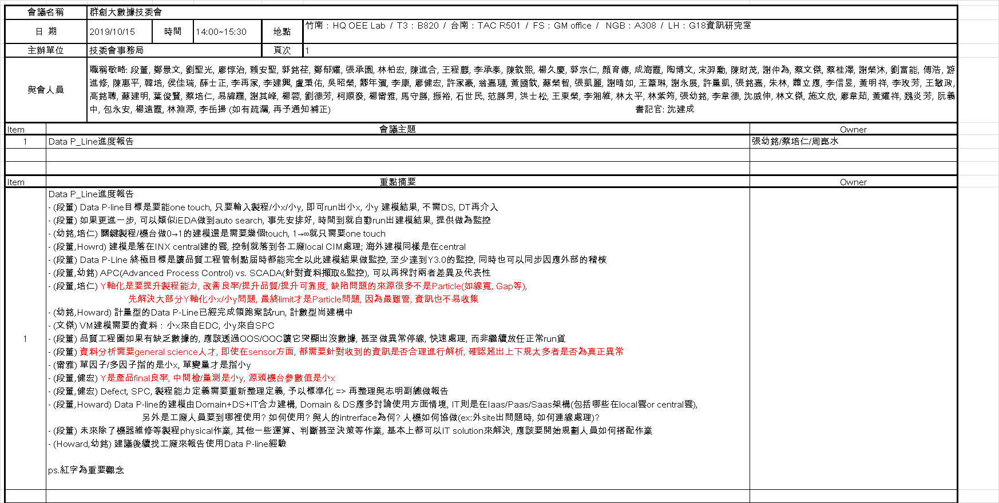

Slide 14
Agenda
FS PHM推動結構與專案彙整
PHM建置藍圖－功能流程圖
IT神經網路－資訊架構圖
Edge、IaaS－高頻數據採集標準架構
PaaS、SaaS－PHM微服務化/共用服務化
Milestone
影像AI到數據AI：LSTM

Slide 15




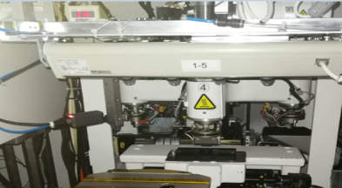

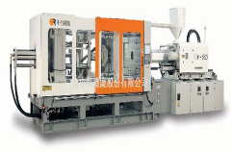


PHM資訊架構規劃藍圖
Model Flow
已完成
現於FS雲建置試點
後遷移至INX雲共構
PHM資訊架構圖 20191223v05
Data Flow
開發中
1
~
~
3
=Data Preparation
=Modeling
=Deployment
1
2
Flow Process
4
for DE
(Online)
for DS
(Offline)
5
10
每個layer目的及功能
a.收集什麼資料
b.對這些資料做什麼運算
c. 儲存什麼資料
d. 要控制什麼
Modeling
+ Model Evaluation
System
Data
OK
T-Square/SPE
Monitor
失效模式
Monitor
推薦系統
健康壽命預測
來源數據
分析系統
Data NG
➔Collection Adjust
(Manual)
SaaS
4
Server Mesh / Workflow
10
INX Cloud-FS Node
Model Suitability
Server Mesh / Workflow
INX Cloud
Monitor & Dashboard
Model OK
PaaS
9
6
Deploy Model
Model/Formula
5
3
INX
Data Lake
FS Site
Data Lake
設備EDC
(特徵庫)
設備FDC
(原始庫)
2
Model/Formula
New Data
(ALL Feature Data
for Monitor)
1
7
8
Modeling Data
(PART Raw Data by EQ cycle for Analysis)
設備FDC
(原始庫)
Feature Collection’s
Rule Adjust
IaaS
控制
設備異常事件紀錄
設備資訊 (關鍵零部件物理量) (高頻/低頻) (接下頁)
OPI
BC
BC
BC
BC
PLC Base
樹莓派
PLC Base
PLC Base
PLC Base
樹莓派
樹梅派
廠商控制器
廠商控制器
廠商控制器
傳導
溫度Sensor
電流Sensor
震動Sensor
溫度Sensor
電流Sensor
震動Sensor
位移Sensor
震動Sensor
電流Sensor
震動Sensor
核心層
設備
人員
Bonding OLB 假壓機構
切割刀輪汽缸
成型機伺服馬達
CNC主軸
Notes:
Recipe Body註冊:
Pumping rate, coating speed
Hot plate 溫度, hot plate接觸時間
EDCX規格設定
Coating Pressure(不同位置), coating time
Hot plate 實際溫度, hot plate實際接觸時間

Slide 16


PHM資訊架構圖 (現行架構：Phase 1 Baseline建立)
PHM資訊架構圖 Phase 1 Baseline建立_20191223v02
Model Flow
已完成/自動
Data Flow
開發中/手動
for DE
(Online)
for DS
(Offline)
Data
OK
每個layer目的及功能
a.收集什麼資料
b.對這些資料做什麼運算
c. 儲存什麼資料
d. 要控制什麼
T-Square/SPE
Monitor
失效模式
Monitor
推薦系統
健康壽命預測
Modeling
來源數據
分析系統
SaaS
INX Cloud-FS Node
Monitor & Dashboard
PaaS
Deploy Model
Model/Formula
設備EDC
(特徵庫)
設備FDC
(原始庫)
Modeling Data
頻率較高
Offline撈取
IaaS
FS Site
Data Lake
ETL File Server
(10.178.1.130)
New Data
高頻：商討最適頻率、最適特徵 上拋至Data Lake (洽談中) (接下頁)
FS Name Node
(10.189.127.67-68)
控制
New Data & Modeling Data
低頻：頻率較低、直接自動上拋
FS Data Node
(10.189.127.64-66)
FS RServer
(10.189.127.62)
BC
BC
傳導
PLC Base
PLC Base
樹莓派
易福門
控制PC
位移Sensor
電流Sensor
震動Sensor
震動Sensor
核心層
型號：基恩士GT2-71N
精度：0.001mm
頻度：0.2Hz
型號：騰輝穿孔式
交流電流變送器
精度：0.01A
頻度：0.2Hz
型號：Grove 3AXIS
DIGITAL
MPU-92/65
精度：0.01g/m/s^2
頻度：0.2Hz
型號：VSA001
精度：0.05g/m/s^2
頻度：1,000Hz
設備
FS LCM2 Bonding 1#
OLB 假壓機構
Notes:
Recipe Body註冊:
Pumping rate, coating speed
Hot plate 溫度, hot plate接觸時間
EDCX規格設定
Coating Pressure(不同位置), coating time
Hot plate 實際溫度, hot plate實際接觸時間

Slide 17
Agenda
FS PHM推動結構與專案彙整
PHM建置藍圖－功能流程圖
IT神經網路－資訊架構圖
Edge、IaaS－高頻數據採集標準架構
PaaS、SaaS－PHM微服務化/共用服務化
Milestone
影像AI到數據AI：LSTM

Slide 18


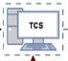
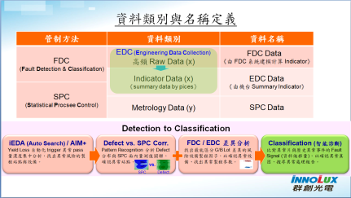

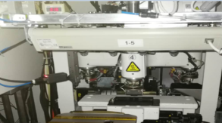


PHM高頻數據採集 標準架構方案
洽談事項：
ID提供Library予IT建置特徵計算API作Edge Computing，未來適用做ID與IT微服務合作模式。
Edge Computing高頻處理功能洽談開發。(FAB+IT+ID+均豪/易福門)
FS Site
Data Lake
1
FS Name Node
(10.189.127.67-68)
設備EDC
(特徵庫)
2
FS Data Node
(10.189.127.64-66)
IaaS
1
FS R server (10.189.127.62)
ETL File Server
(10.178.1.130)
(ID) Logic Library + (IT) API@Cloud
控制
Feature Data (24筆/file/min)
IT標準接口與架構
工廠上拋特徵 json
FAB PC
2
[方案1] 廠商上拋特徵 json
核心層
[方案2] 廠商上拋Raw Data
廠商PC
Edge Computing
只上拋需監控用之特徵值
傳導
Raw Data (1kHz)
設備
Equipment
Sensor
➔CIM Committee持續定義Edge層IOT標準…

Slide 19
Agenda
FS PHM推動結構與專案彙整
PHM建置藍圖－功能流程圖
IT神經網路－資訊架構圖
Edge、IaaS－高頻數據採集標準架構
PaaS、SaaS－PHM微服務化/共用服務化
Milestone
影像AI到數據AI：LSTM

Slide 20
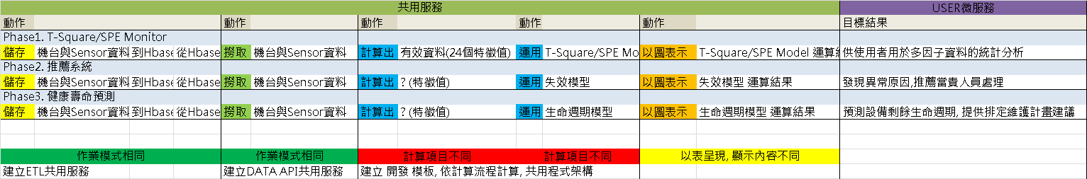
PHM T-Square/SPE Monitor Board
微服務/共用服務 拆解工程
for DE
(Online)
for DS
(Offline)
T-Square/SPE
Monitor
失效模式
Monitor
推薦系統
健康壽命預測
Modeling
+ Model Evaluation
System
來源數據
分析系統
SaaS
Server Mesh / Workflow
SAMv4
BI / Report Service
Model/Formula API
Data API
ETL

Slide 21
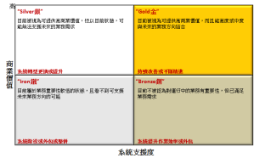
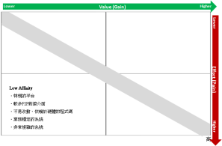
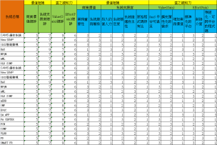
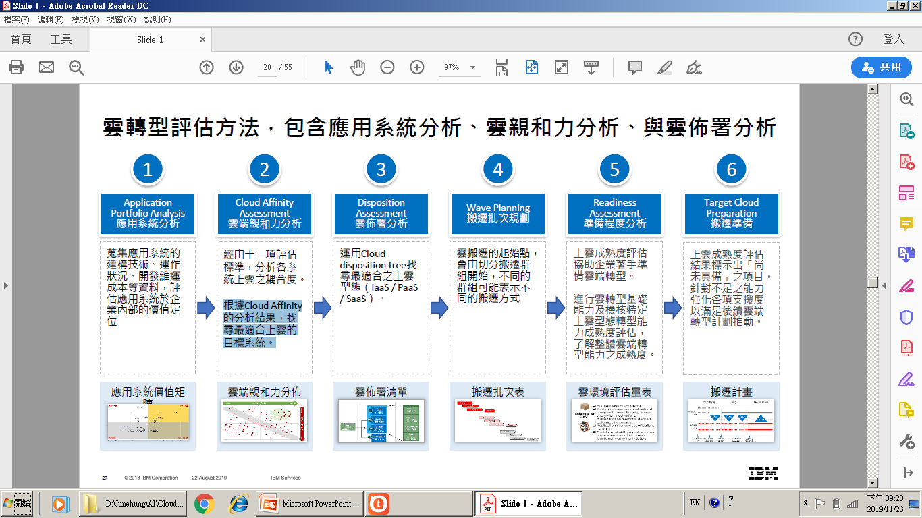
雲端轉型方法
1
2
3
4
5
6
價值矩陣分析
雲端親和力分析
雲佈署分析
制訂AP搬遷規畫
資源準備度分析
執行搬遷計畫
蒐集應用系統的建構技術、運作狀況、開發維運成本等資料，評估應用系統於企業內部的價值定位
根據Cloud Affinity的規則盤點內部系統,分析盤點的結果，找尋最適合上雲的目標系統。
根據上述價值矩陣及雲端親和力盤點綜合分析的結果決定AP上雲的標的及搬遷計畫
上雲轉型能力成熟度評估
AP雲端共用服務架構的規劃
擬定AP最適上雲途徑(6R)
根據上雲成熟度評估及雲端共用服務架構規劃不足之項目強化其支援度以滿足後續上雲搬遷計劃的推動
透過專案管理的手法監控整個搬遷的過程,讓整個專案能如質,如期,如本完成目標
應用系統價值矩陣
雲端親和力分析
雲佈署評估方法
AP搬遷表
雲端環境清單
搬遷計劃

Slide 22
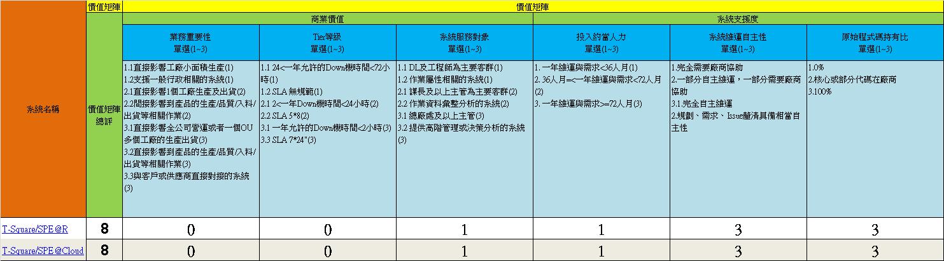
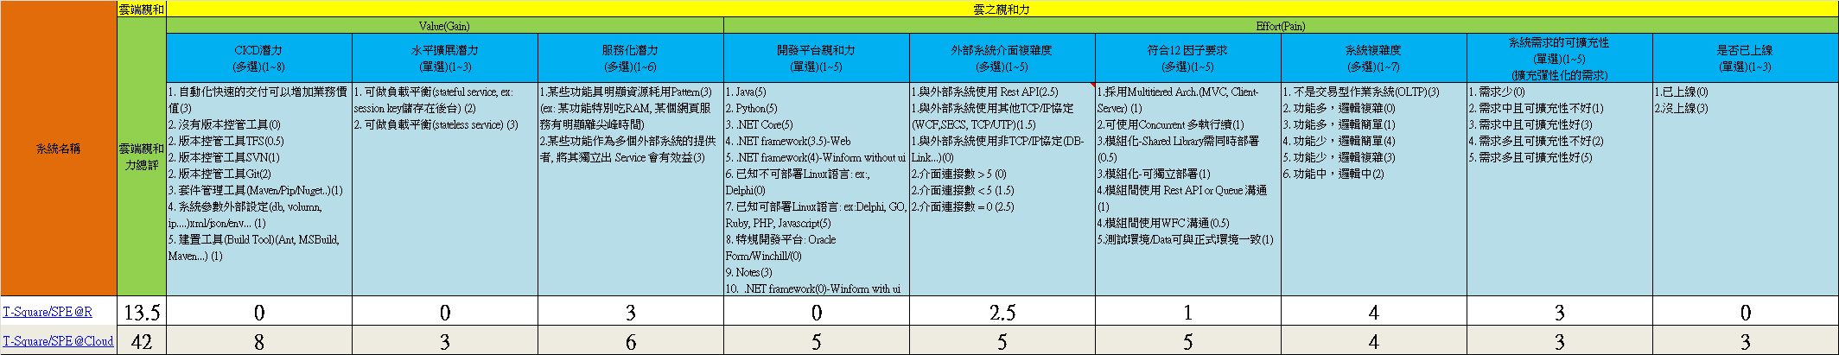
PHM T-Square/SPE Monitor Board
上雲價值矩陣&雲端親和力分析
價值矩陣 = 44.4分 (%)
雲端親和力 = 28.7分 (%) ➔ 上雲後可得89.3分 (%)

Slide 23
Agenda
FS PHM推動結構與專案彙整
PHM建置藍圖－功能流程圖
IT神經網路－資訊架構圖
Edge、IaaS－高頻數據採集標準架構
PaaS、SaaS－PHM微服務化/共用服務化
Milestone
影像AI到數據AI：LSTM

Slide 24



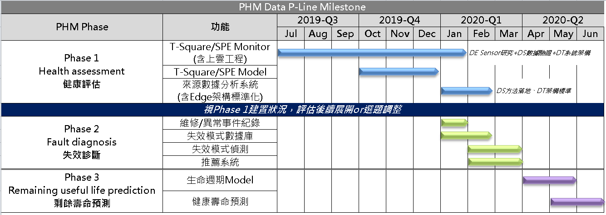
PHM系統建置 Milestone
《Bonding OLB Index壽命預測》
《切割刀輪氣缸壽命健康管理》
《粉烤線鍊條傳動PHM》
《模治具廠CNC主軸壽命預測》

Slide 25
Agenda
FS PHM推動結構與專案彙整
PHM建置藍圖－功能流程圖
IT神經網路－資訊架構圖
Edge、IaaS－高頻數據採集標準架構
PaaS、SaaS－PHM微服務化/共用服務化
Milestone
影像AI到數據AI：LSTM

Slide 26
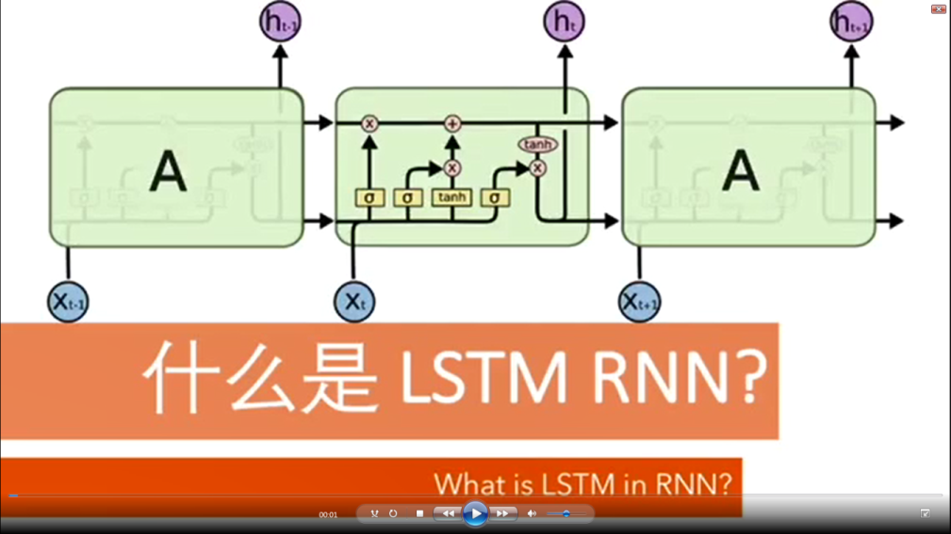
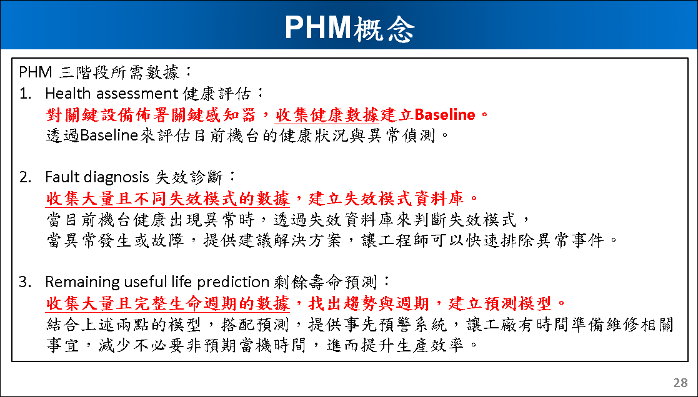
LSTM (Long-Short Term Memory)
RNN的變形。類神經網路 for ML，並非分析模型。
用主附線迭代方式，解決RNN Gradient Vanishing & Gradient Exploding 問題。
主要應用：用ML的方式，做純時序性預測。氣象預測、金融周期性波動預測…。
於當前PHM應用LSTM in RNN的特點與差異：
時序性預測，僅適用於PHM Phase 3完整週期預測。(週期內已完善情況下，做週期間時域建模)
屏棄因子間實際關聯，改以ML訓練模型做預測。較無解釋性，亦難以剃除無關或擾動因子。
Next➔參照PHM推動之上線標準，屆時以offline數據建LSTM模型並模擬比較偵測率及誤報率。當前先持續收集健康與異常數據。

Slide 27

Notes:
27
27

